Slide 1

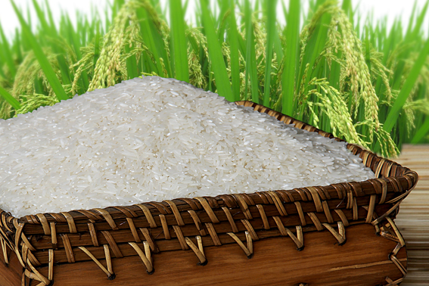
ỦY BAN NHÂN DÂN THÀNH PHỐ THỦ ĐỨC
TRƯỜNG MẦM NON VƯỜN HỒNG
GIÁO ÁN
PHÁT TRIỂN NGÔN NGỮ
BÀI THƠ: HẠT GẠO LÀNG TA
Lớp : Lá 2

Slide 2
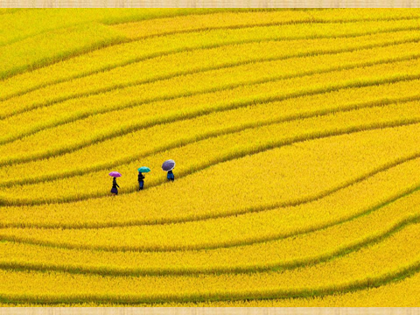

Slide 3
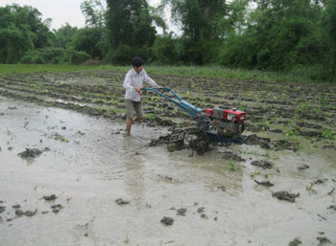
Làm đất

Slide 4
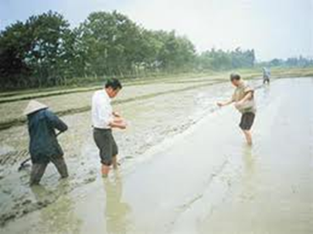
Gieo mạ

Slide 5

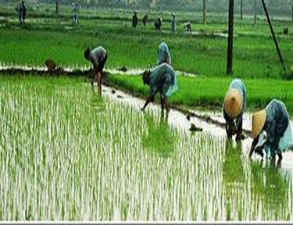
Cấy lúa

Slide 6

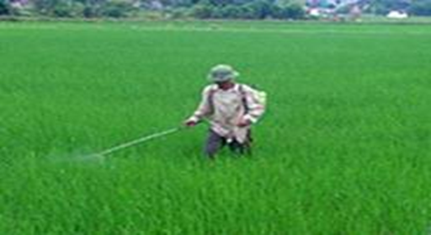
Chăm sóc

Slide 7
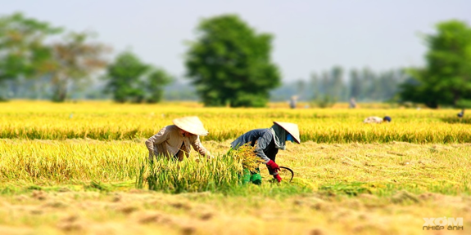
Gặt lúa

Slide 8
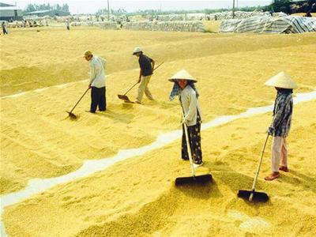
Phơi lúa

Slide 9
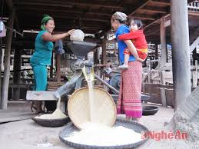
Xay lúa

Slide 10
BÀI THƠ: HẠT GẠO LÀNG TA
Tác Giả: Trần Đăng Khoa

Slide 11
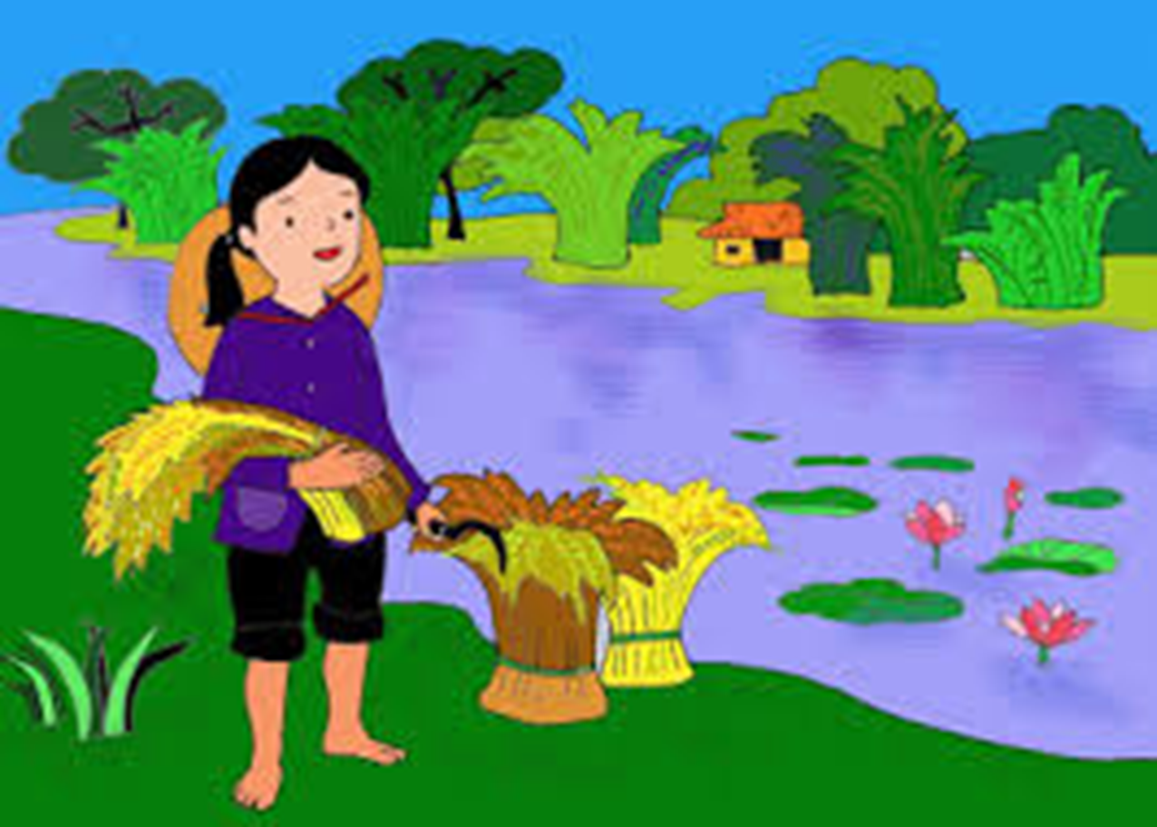
Hạt gạo làng ta
Có hương sen thơm
Có vị phù sa
Trong hồ nước đầy
Của sông Kinh Thầy

Slide 12
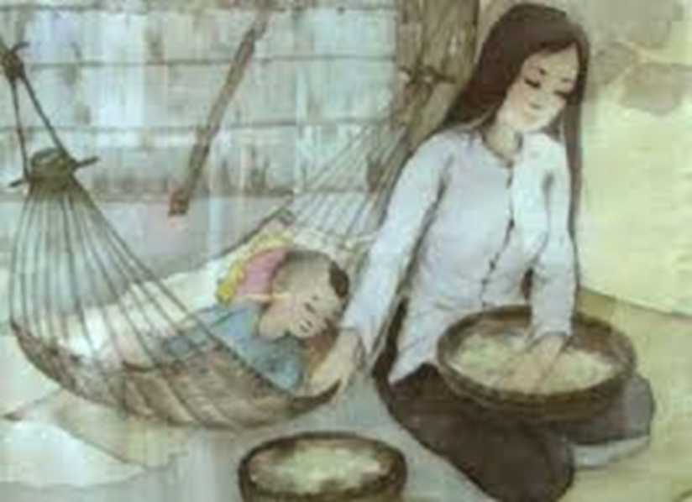
Có lời Mẹ hát
Ngọt bùi hôm nay

Slide 13
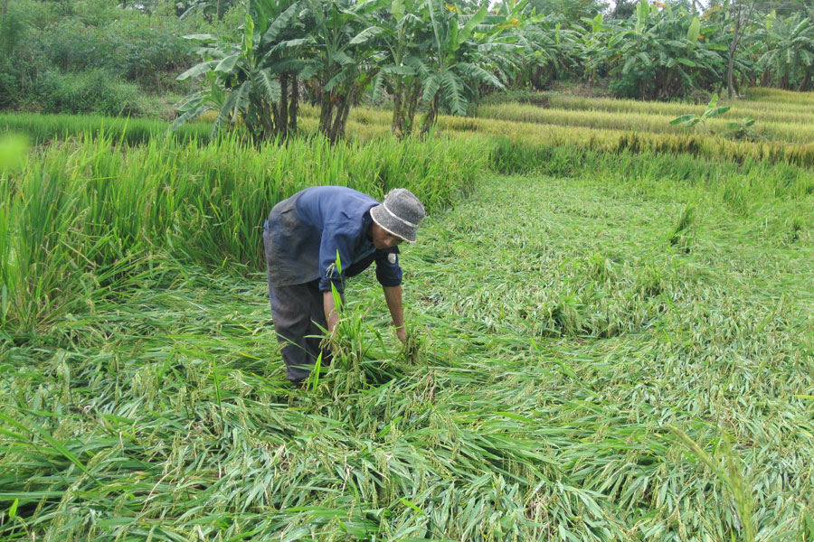
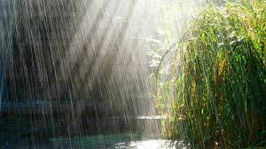
Hạt gạo làng ta
Có bão tháng bảy
Có mưa tháng ba

Slide 14
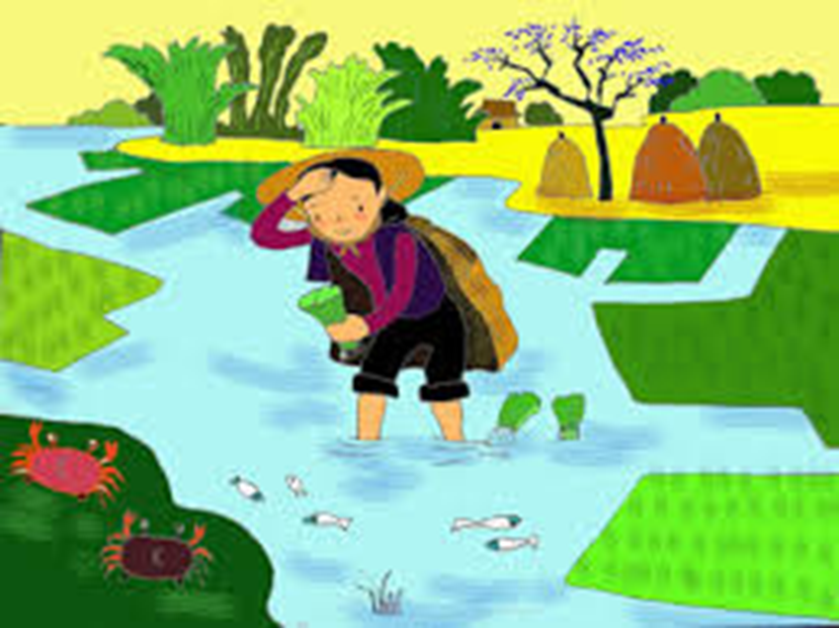
Giọt mồ hôi sa
Cá Cờ
Chết cả
Những trưa tháng sáu
Cua ngoi lên bờ
Nước như ai nấu
Mẹ em xuống cấy

Slide 15
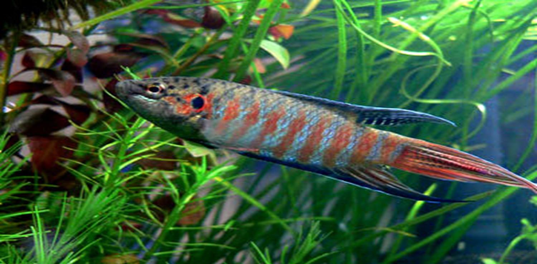
Cá cờ - cá rô

Slide 16
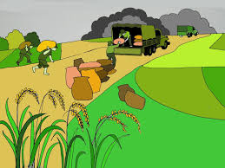
Hạt vàng làng ta…
Hạt gạo làng ta
Em vui em hát
tiền tuyến
Gửi ra
Gửi về phương xa

Slide 17
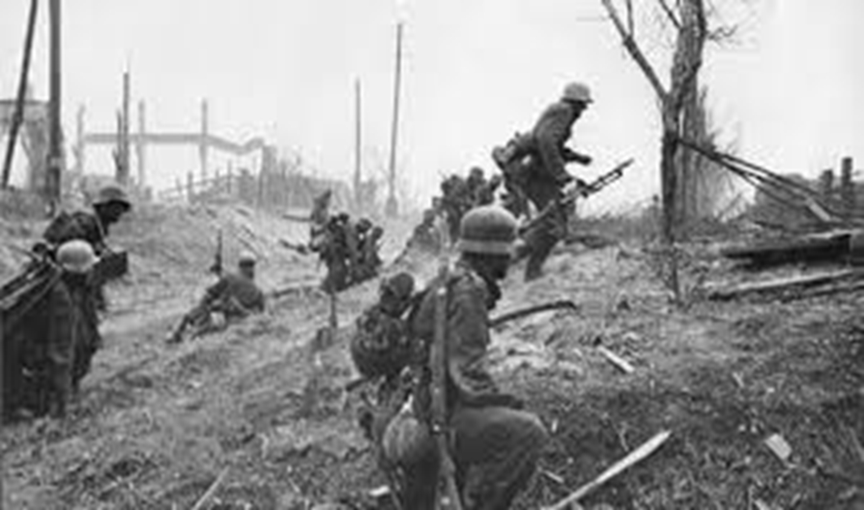
Tiền tuyến- nơi trực tiếp chiến đấu với địch

Slide 18
GIÁO DỤC TRẺ

Slide 19




Chóc c¸c con
ch¨m ngoan häc giái!

